Slide 1
AXEL実験: ニュートリノレス二重ベータ崩壊探索のための 固体キセノンを用いた バリウムイオン検出に向けた試み
2021/03/13 日本物理学会第76回年次大会
13aV2-12

Slide 2
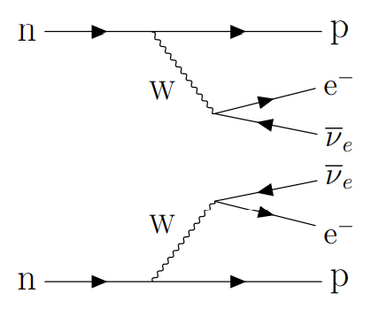
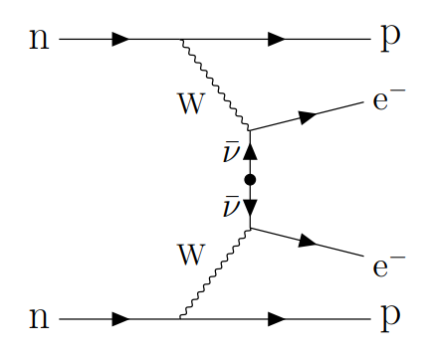
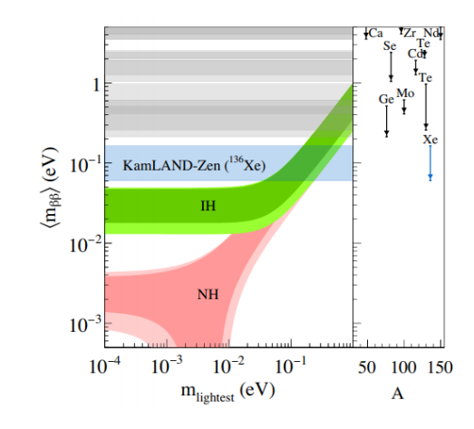
ニュートリノを伴わない二重ベータ崩壊(0νββ)探索
ニュートリノがマヨラナ粒子か判別可能な実験
0νββ
ニュートリノがマヨラナ粒子の場合のみ発生
について
半減期
>
[1]
2νββ (観測済み)
0νββ (未観測)
現在 で探索された領域(青)[1]。
ニュートリノ質量が標準順序である場合
さらなるバックグラウンド除去が必要
ニュートリノ質量の順序
NH: 標準順序
IH:逆順序
[1] A. Gando, et al. Phys. Rev. Lett., Vol. 117, p. 082503, Aug 2016

Slide 3
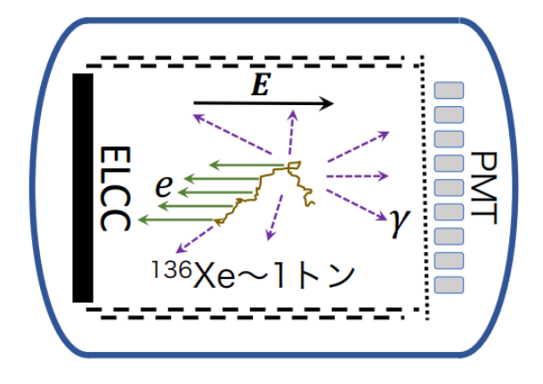
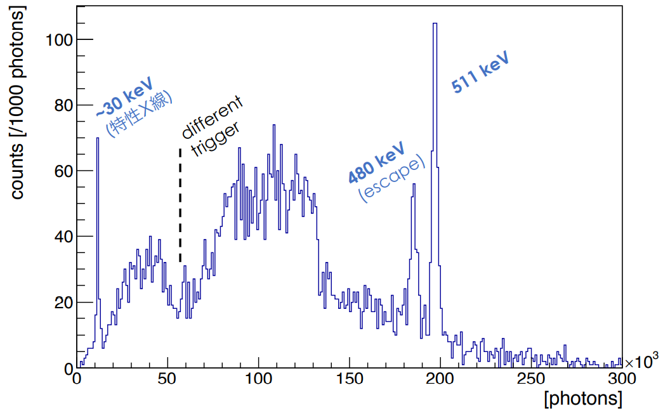
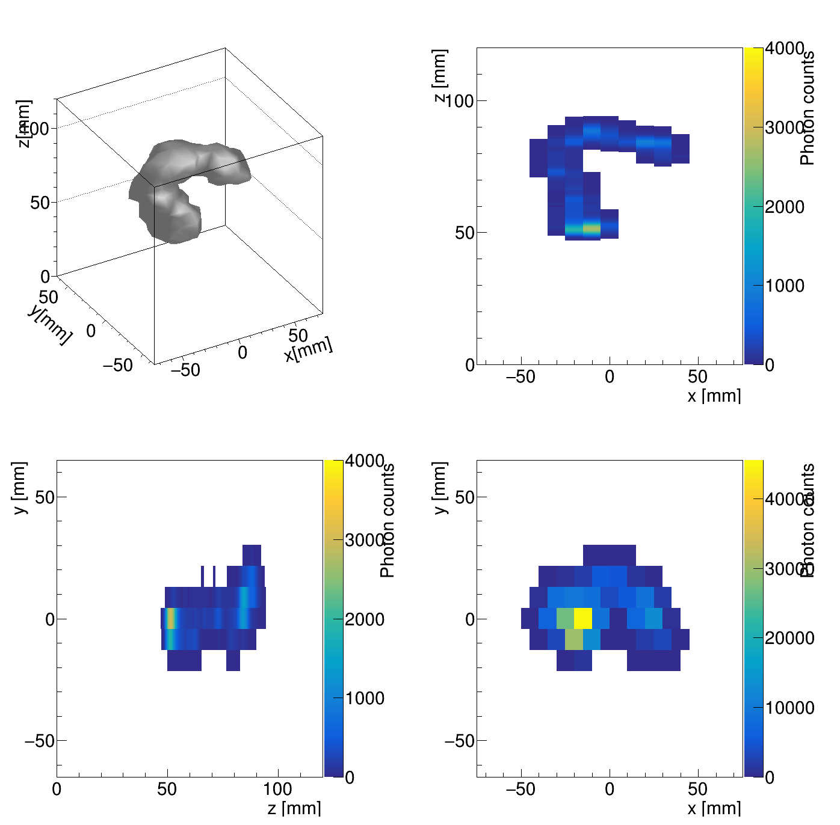
AXEL実験
高圧ガスキセノンTime Projection Chamber (TPC)を用いた0νββ探索実験
高圧キセノンガスが検出媒体となる
二重ベータ崩壊核 を用いる
・大質量
・高エネルギー分解能
・低バックグラウンド
ELCC 電子を引き込んでElectroluminescence光を検出する
・飛跡再構成
＋
・バリウムイオン検出に挑戦
662 keVガンマ線
で得られた飛跡
エネルギースペクトラムの例

Slide 4
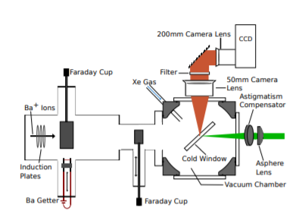
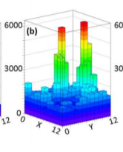
バリウムイオン検出
→
このバリウムイオンを検出することで2νββ以外の背景事象をカット
分光による1原子の観測を目指す
は閉殻構造
→励起に必要なエネルギーが紫外線相当で分光が難しい
→ または に変化させて観測する
は液体キセノン中で
固体キセノン中で
に変化するとみられる[2]。
先行研究
[2]
nEXO 液体Xe TPC実験
薄い固体Xe層中にBaイオンを打ち込み
レーザー照射して散乱光を観測
572 nm laser excitation → 619 nm emission
単一のBaの検出
しかし検出器への導入に課題
[2] C. Chambers, et al. Nature 569, 203207 (2019)

Slide 5
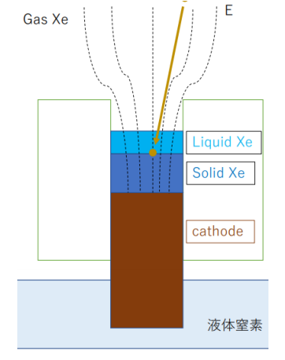
AXELでの計画
気体TPCであるAXELのカソード電極にバリウムを誘導する。
現在この位置にあるPMTはAXELの場合移動可能か(→樫野 12aT2-14)
熱伝導の良い銅の電極を冷却して局所的に固体キセノンを生成する。
電極のまわりはホウケイ酸ガラスのブロックで囲む。
Ba
穴をあけたガラスブロックに銅電極をはめ、
先端のみに固体キセノンを生成する。
・液化・固化するキセノンを最小限に
・信号の発生箇所を限定
課題
三重点~0.8 atm以上では液体も生成される。
この液体を通してのBa誘導および分光が
可能か
キセノン融点(≈160 K)、固液境界付近の
環境でBaの発光が観測されるか

Slide 6
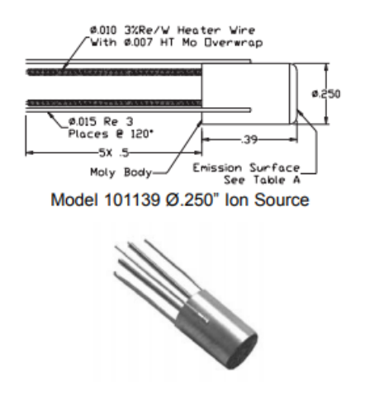
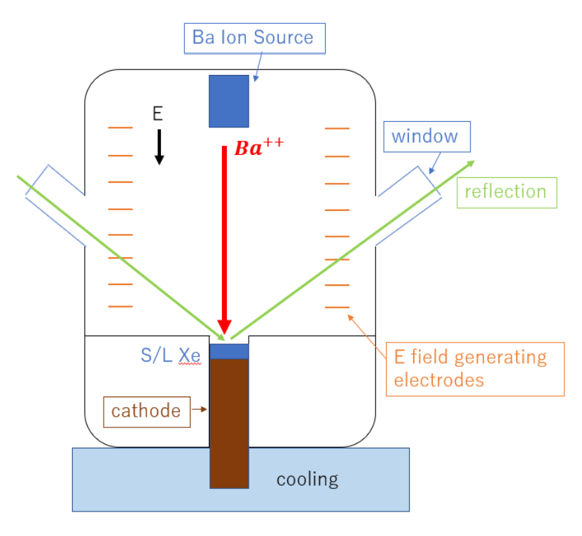
テストチェンバーの設計
バリウムイオン源から人工的に供給したイオンを用いて分光を行うための
テストチェンバーの設計
Heat Wave Labs. Inc. 社製
バリウム イオン源 101139-07
アルミノケイ酸塩イオン源
1000℃程度に加熱されると
熱運動でイオンを放出
キセノンガスを導入した
チェンバー中で
イオン源を加熱し、
下部で生成した固体キセノンに
イオンを誘導する

Slide 7
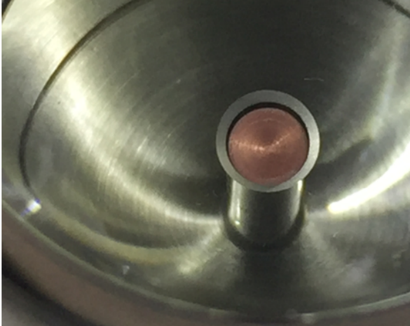
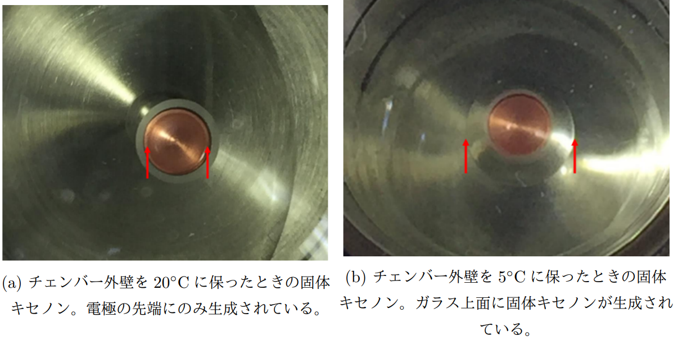
固体キセノンの生成 液体窒素による冷却
(過去学会で報告済)
←常温時
固体キセノンの生成が目視できた
外壁の温度によって
電極付近の温度の変化が確認できる

Slide 8
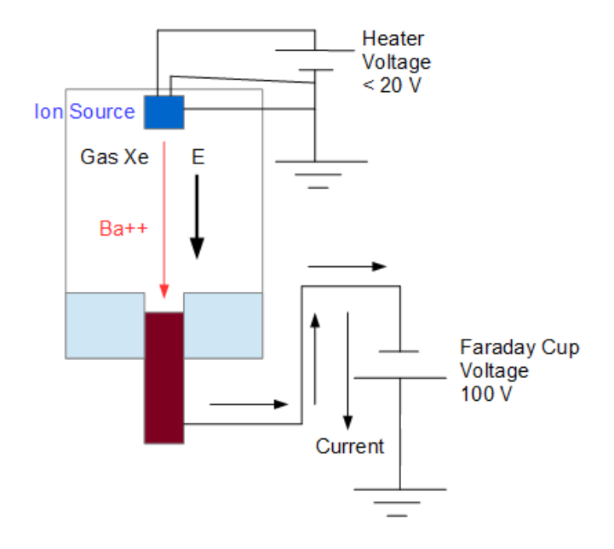
イオン源の加熱
チェンバー中でイオン源を加熱する
このイオン源は本来真空中で用いるもの
・安全に加熱できるか確認
・イオンの到達がファラデーカップで
検出できるか確認
〇ファラデーカップ
カソード銅電極からの電流の流れ出しが到達したイオンの量に相当する。
予想される電流量はキセノン導入時で4 nA程度。

Slide 9
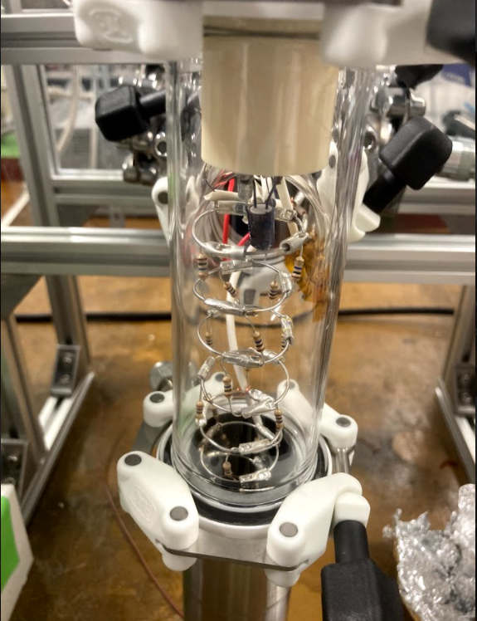
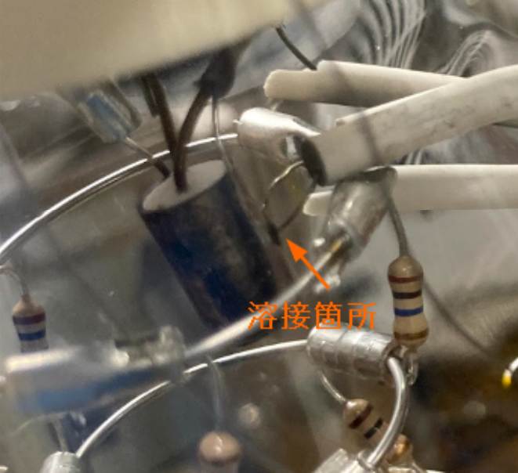
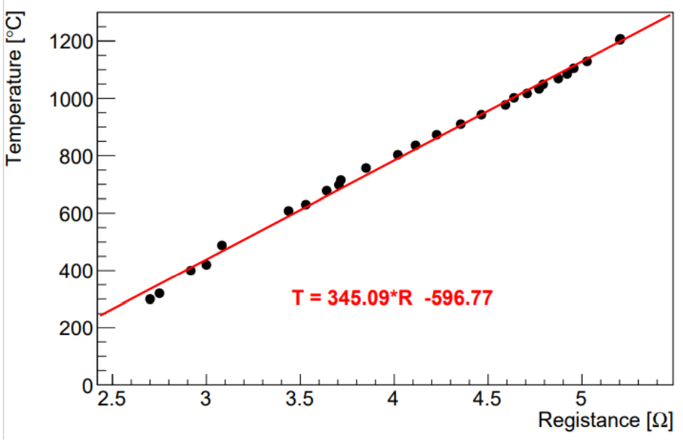
真空中でのイオン源の加熱
イオン源の安全な加熱・電流の検出を試みる
イオン源に熱電対を溶接
イオン源
フィールドケージ
銅電極付
フィードスルー
1200℃程度まで安定して加熱できた。
イオン源の温度とヒーター抵抗の
関係を得ることができた。
以降イオン源の温度はこの抵抗値から
算出したものを用いる。
ファラデーカップで有意な電流は
検出されなかった。

Slide 10
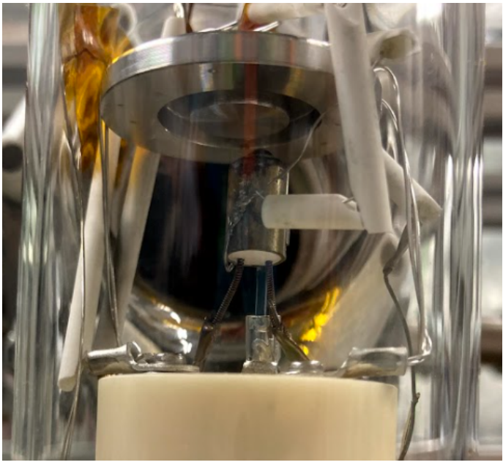
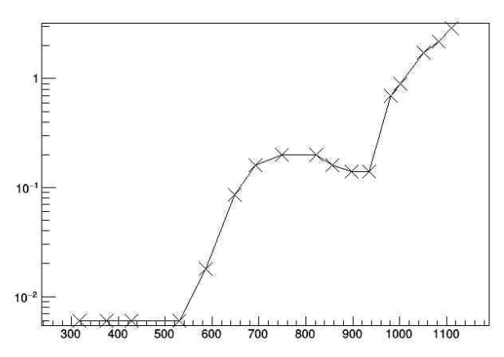
真空中でのイオン源の加熱
ファラデーカップで有意な電流は検出されなかった。
↑
・真空中であったためイオンの運動が電場に沿わなかったか
・フィールドケージの歪みでイオンが到達できなかったか
こうした仮定のもとセットアップを変更。
イオン源のすぐそばに設置した金属板を
ファラデーカップとして用いる。
その結果の温度と電流の関係
電流[uA]
イオン源表面に付着していた物が
電離して観測されたか
イオン源温度[degC]

Slide 11
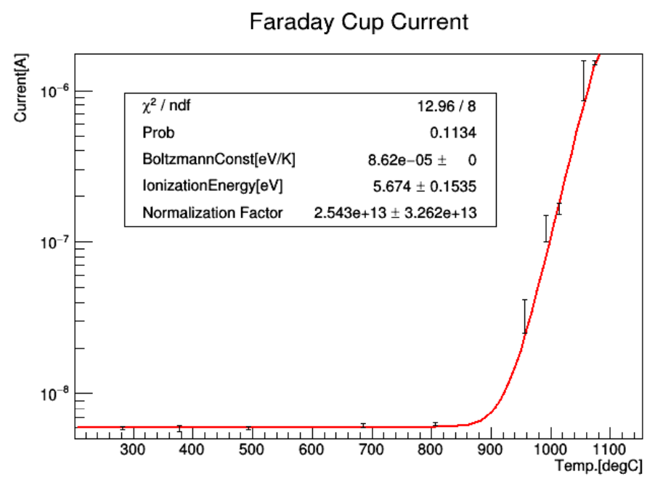
ガスキセノン中でのイオン源の加熱
前項と同じセットアップで
チェンバーにキセノン約1 atmを導入し、イオン源を加熱
ファラデーカップに-100 Vを印加
イオン源の温度を上昇させながら
電流を計測
イオン源温度と電流値の関係を
上の関数でフィット
このイオン化エネルギーは
5.7 ± 0.2 eV
程度と見積もられる。
バリウムの第一イオン化エネルギーは5.2 eV

Slide 12
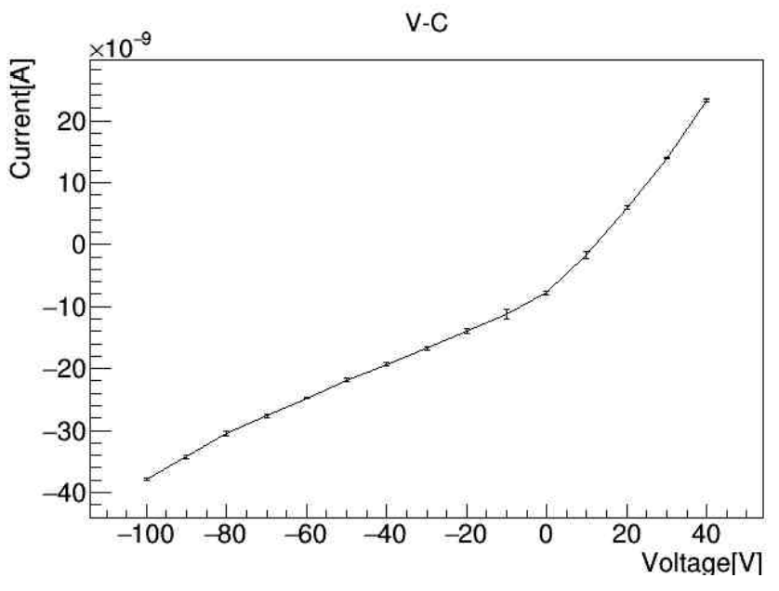
ガスキセノン中でのイオン源の加熱
ファラデーカップに印加する電圧と電流値の関係
イオン源1043℃
負電圧でイオン、
正電圧で電子
が観測されたと推測している。
〇電圧の正負で挙動が異なる
→単純な導通とは考えにくい

Slide 13
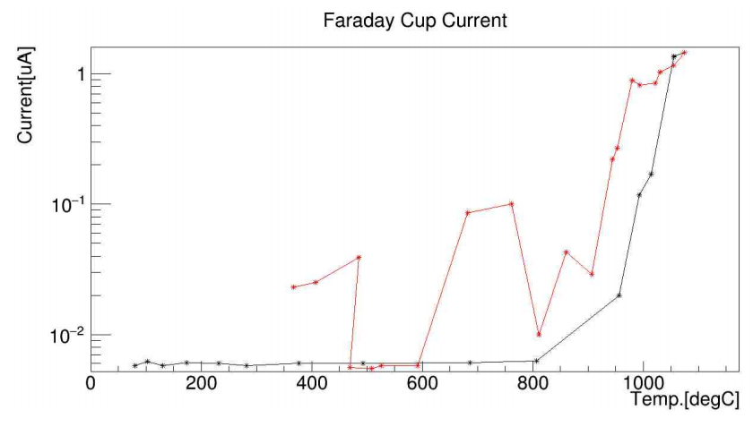
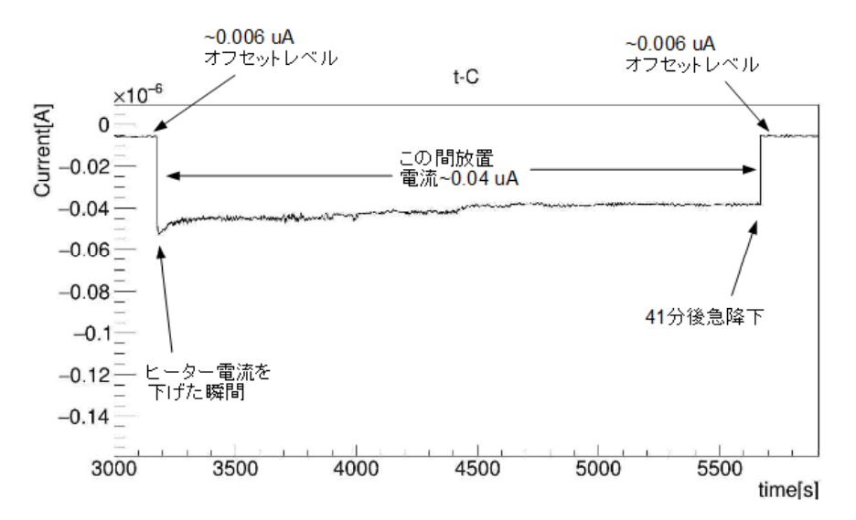
ガスキセノン中でのイオン源の加熱
温度を下げる際には上げる際より多くの電流が流れた(左図)。
右図のように温度を下げた瞬間に流れる電流を記録してしまったためか
→対流によって不純物がファラデーカップに運ばれたためか
温度を下げていく際、
大きな電流が流れる現象が見られた。
(黒) 上げていく時
(赤) 下げていく時
温度を下げた瞬間から計測された
電流の例

Slide 14
イオン源について
観測された電流はバリウムによるものか
イオンを用いた光子ビーム開発のグループが
同じバリウムイオン源を用いた前例あり
→ 四重極質量分析機を用いた結果:
Ba はほとんど検出されず
K+ や Cs+ といったアルカリ金属イオンが多く検出された[3]。
このグループではのちに他のイオン源を用いている。
アルミノケイ酸塩式
↓
表面接触式
仕事関数の大きな金属と金属バリウムを接触させて熱することで、
バリウムを電離させる。
我々も元素分析を行う必要あり。
今後は四重極質量分析機を用いてイオン種の特定を行う。
[3] 藤枝, 25th ICEPP Symposium session 11

Slide 15
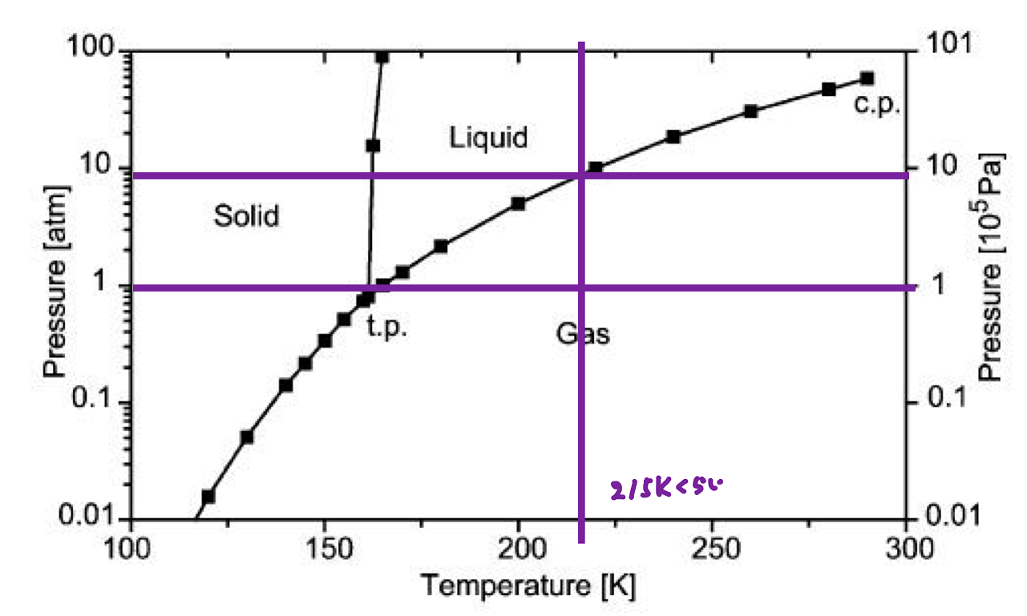
分光の方法について
固体キセノン生成のさらなる課題
AXELはキセノンガスの高圧化を
進めている
↓
約10気圧の環境では
沸点と融点が50 K近く違う
液体が深くなり、
使える気体キセノンの量が減ってしまうのでは
→別の方法を模索
バリウムを一価のイオンとして単体で保てるか
キセノンの相図 ([4]より改変)
~215 K
[4] A. Cherubini, A. Bifone, DOI: 10.1016/S0079- 6565(02)00052-3, 2003

Slide 16
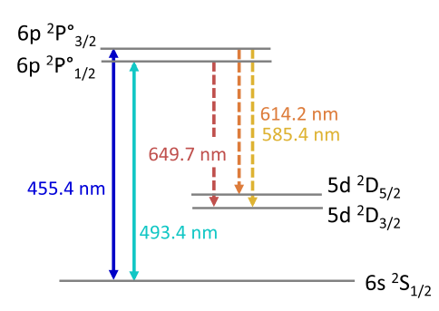
分光の方法について
Ba++ の電子親和力: 10.0 eV
Ba+ の電子親和力: 5.21 eV
PTFEの仕事関数 5.75 eV [6]
↓
PTFE表面のバリウムは
しばらくBa+でいる？
Ba+ の励起順位[5]
キセノンガス中でBa+に励起光を当てていると、
6p 2P°に励起されたBa+が光を放射して5d 2D軌道に落ち、
キセノンとの相互作用で基底状態に落ちるサイクルを繰り返す[7]と予想。
テフロンの表面にバリウムを誘導すれば
~650 nmの脱励起光が観測できる可能性がある。
[5] B. Mong, Phys Rev A.91.022505
[6] S. Trigwell (2002) PhD dissertation, Dept. of Applied Science, University of Arkansas at Little Rock, AR.
[7] E. Rollin, PhD Thesis, Carleton Univ. 2011

Slide 17
まとめと今後
バリウムイオン検出
・AXEL実験はニュートリノを伴わない二重ベータ崩壊の探索を行っている
・より良いバックグラウンド除去のためバリウムイオンの検出を試みている
イオン源と分光
・まずは人工的に導入したイオンでのバリウムイオン検出をめざす。
キセノンガス中でイオン源を安全に加熱することができ、
イオン源の温度に依存する電流が検出されることを確認した。
・用いたイオン源から検出されるのがバリウムでなかったとの報告例あり。
今後は今回の電流がバリウムによるものなのか特定するために、
より精度の良い計測と四重極質量分析器によるイオン種の特定を行う。
・固体キセノン中ではなくテフロン®などの表面に拘束したイオンで
分光が行えないか検討

Slide 18
Back Up

Slide 19
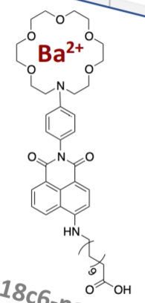
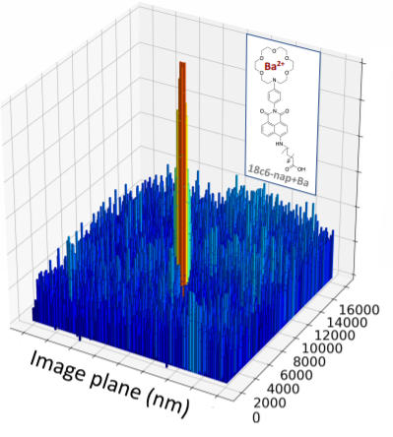
先行研究
nEXO 液体Xe TPC実験
NEXT 気体Xe TPC実験
薄い固体Xe層中にBaイオンを打ち込み
レーザー照射して散乱光を観測
分子の極性でBaイオンをトラップして散乱光を観測
572 nm laser excitation → 619 nm emission
C. Chambers, et al. Nature 569, 203207 (2019)
N.K. Byrnes, et al. the 2019 Meeting of the Division of Particles and Fields of the American Physical Society
両者ともBa単イオンの観測に成功している。
しかし現状、検出器への導入が困難。

Slide 20
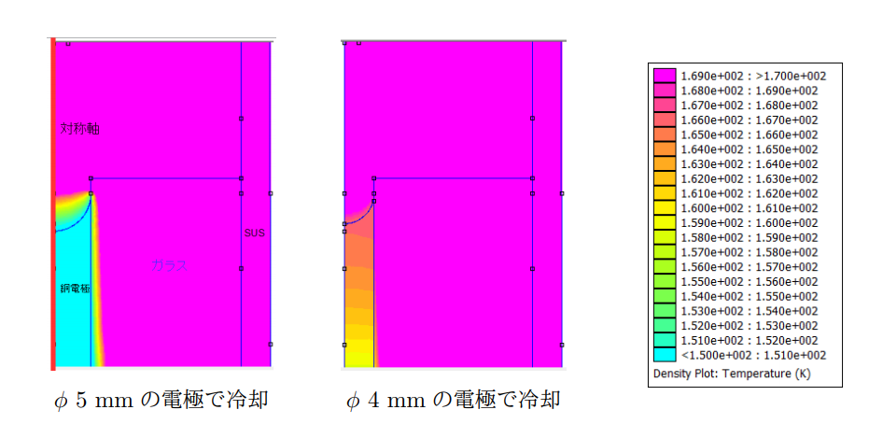
固体キセノンの生成
熱伝導の良い銅の電極を冷却して局所的に固体キセノンを生成する。
電極のまわりはホウケイ酸ガラスのブロックで囲む。
2次元有限要素法を用いた熱伝導計算 (軸対称座標)
NW40配管をチェンバーに使用、外壁をヒーターで20℃に保つ
チェンバー外に2 cm突き出した銅電極を液体窒素で冷却
(キセノンの融点161 K, 沸点165 K @1 atm)
FEMM 4.2を使用

Slide 21
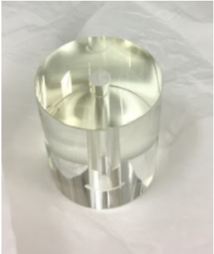
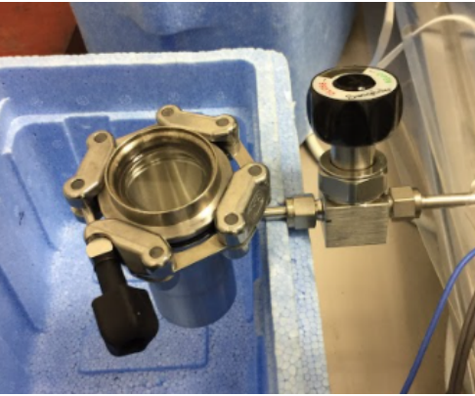
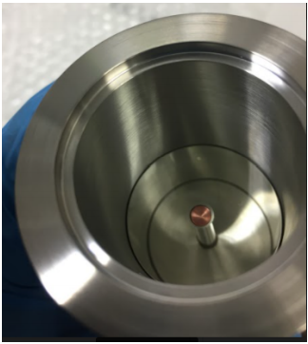
固体キセノンの生成
熱伝導の良い銅の電極を冷却して局所的に固体キセノンを生成する。
電極のまわりはホウケイ酸ガラスのブロックで囲む。

Slide 22
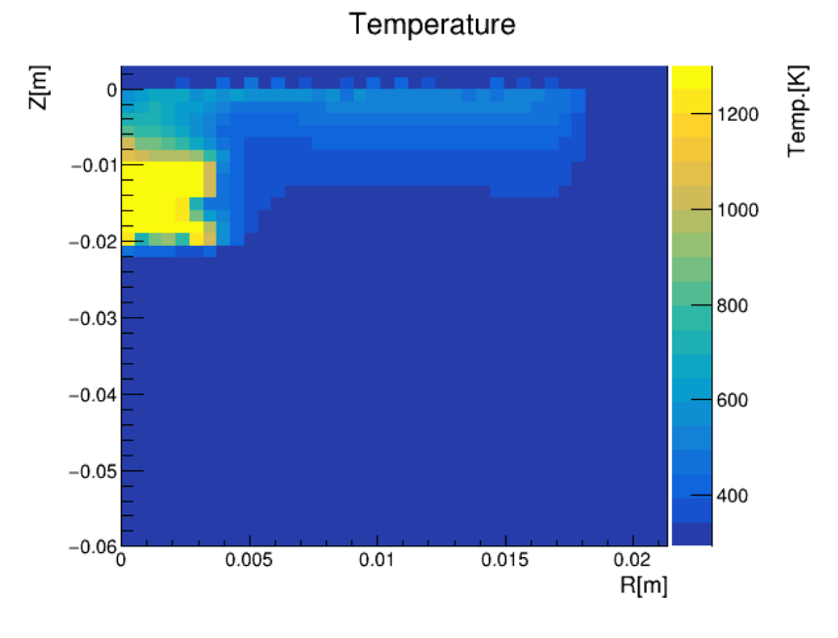
イオン源まわりの温度計算
Elmer FEMを用いてキセノンの対流を含む温度計算
軸対称座標で計算
イオン源を単純にNWブランクフランジから吊り下げた場合
~450 K NW継ぎ手は耐えられない

Slide 23
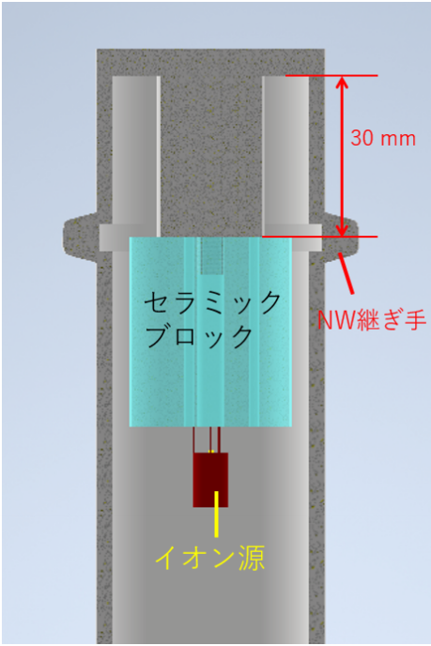
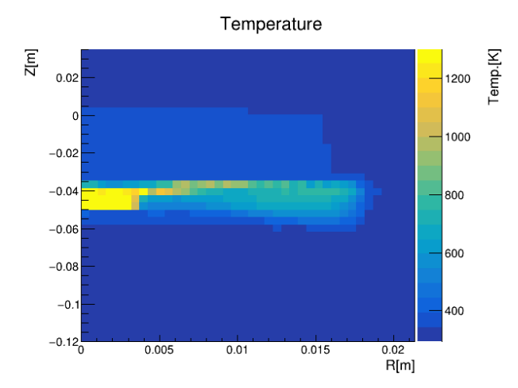
イオン源まわりの温度計算
Elmer FEMを用いてキセノンの対流を含む温度計算
軸対称座標で計算
セラミックブロックを用いてイオン源を吊り下げる
NW継ぎ手付近
常温~300 K

Slide 24
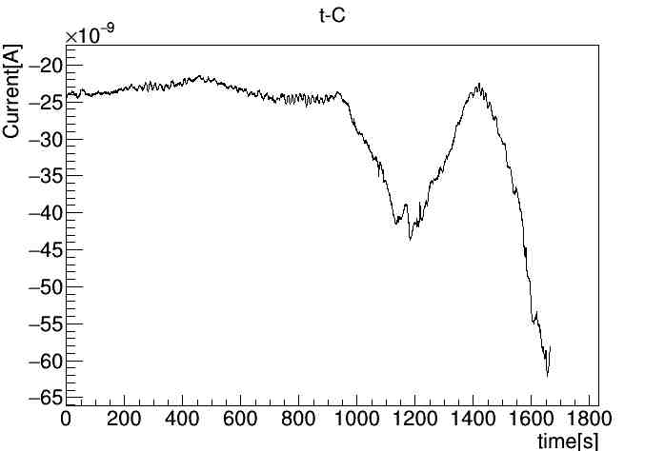
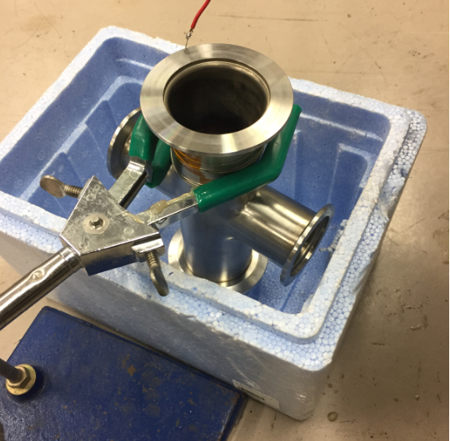
イオン量の同定
カソードに見立てた配管を陰極側につなぐ
電流計積分時間 200 ms
データ取得 2Hz
数十 nAの電流が流れることがある
⇒外からの影響か 内部の問題か

Slide 25
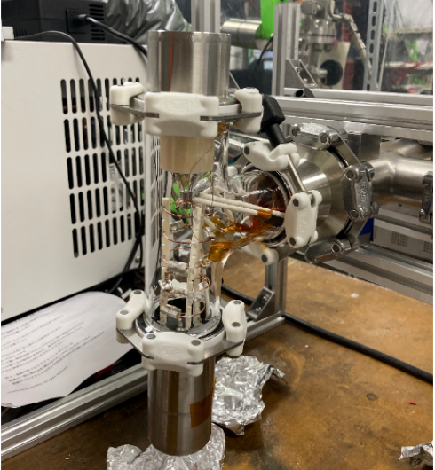
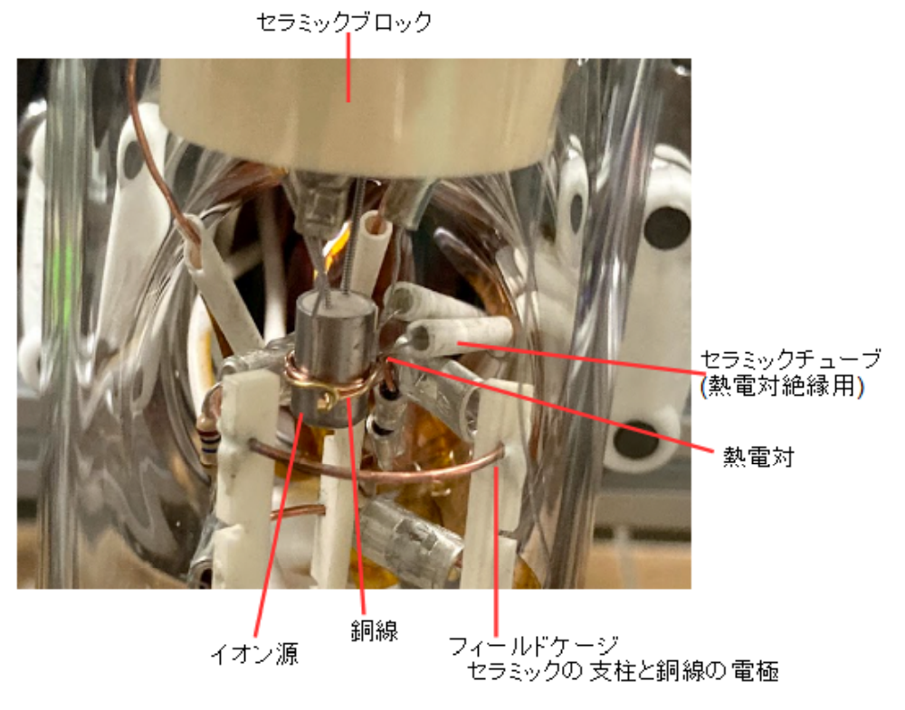
真空中でのイオン源の加熱
イオン源に銅線を用いて熱電対を括り付けたセットアップ

Slide 26
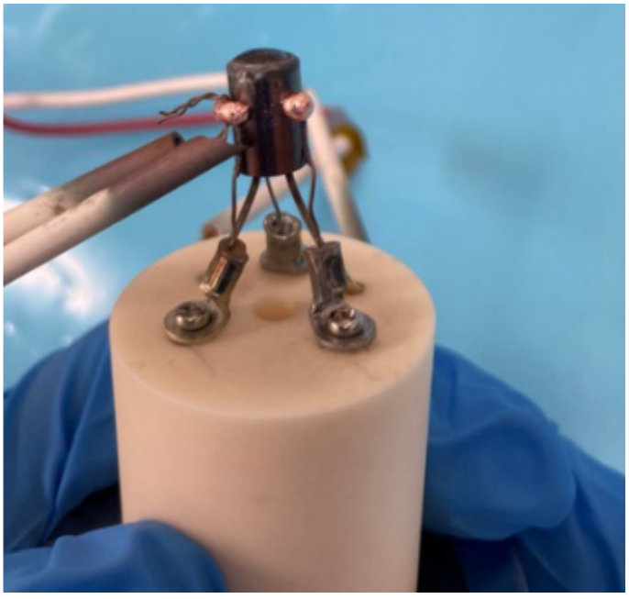
真空中でのイオン源の加熱
イオン源に銅線を用いて熱電対を括り付けたセットアップ
銅線が溶け出した
融点1085℃の銅はイオン源に
触れさせるには不適
↓
ステンレス線・ニッケル線で同様に加熱すると、
熱電対の表示温度が不規則に
上下する挙動が見られた
熱電対とイオン源の間の熱伝導が
良くない

Slide 27
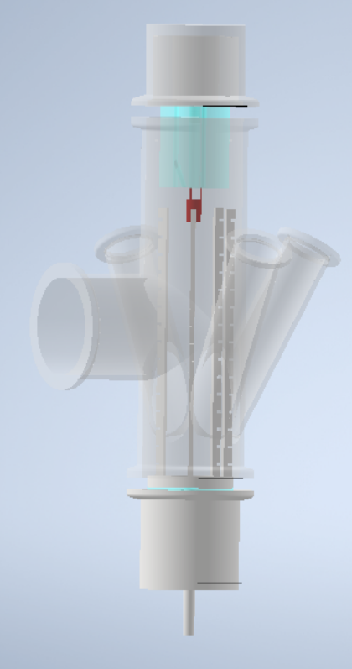
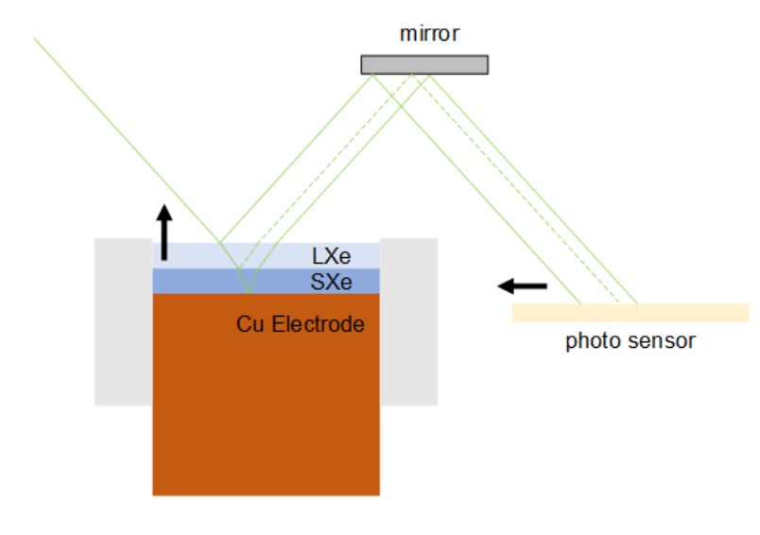
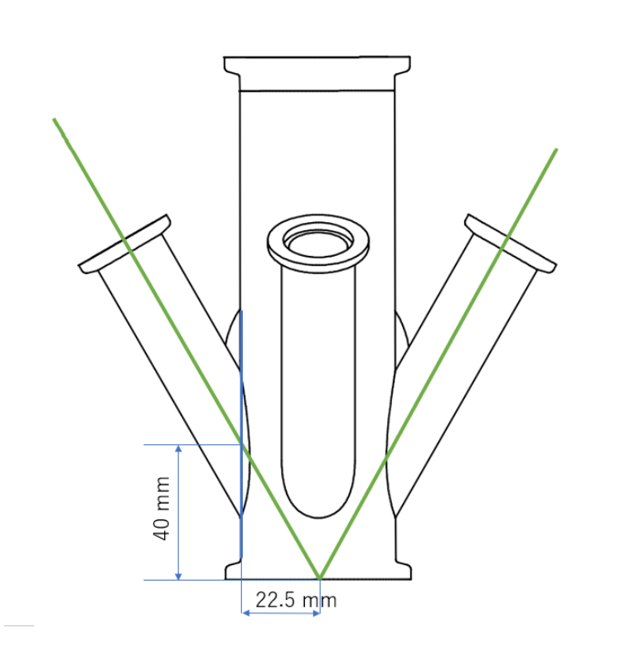
レーザー反射による固体・液体生成の確認
イオン源の加熱と同時に、キセノンが生成されたことを確認する必要がある。
レーザー光の反射で固体・液体キセノンが検出できるか検証する
3本の細い配管を設置し、2本で固体・液体キセノンの反射、1本で分光を行う。
固体・液体キセノンによる
レーザー反射の概念図

Slide 28
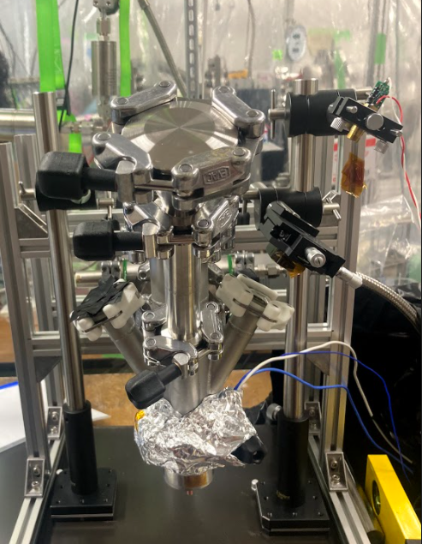
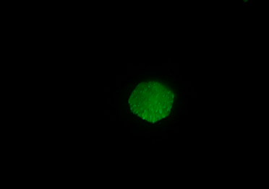
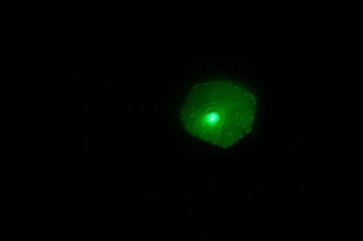
レーザー反射による固体・液体生成の確認
レーザー光源
チェンバーにキセノン1 atmを導入して冷却
→気体-液体境界の反射が確認された
ピンホール
課題
・定量的な深さ測定ができなかった
・電極先端の温度が安定しなかった
・液体-固体境界の反射が分離できなかった
ガラス窓
銅電極を導入した
フィードスルー
(A)
(B) (C)
(D)
銅電極による反射
固体・液体生成時の反射

Slide 29
固体キセノン生成まとめ
・電極先端に固体・液体キセノンが生成されることを確認し、
レーザーを用いて、液体キセノンによる反射が観測された。
・定量的に固体層・液体層の深さを計測することはできず、
また温度管理に失敗することがあった。
ヒーター電流の調整、レーザーの精密化、カメラによる計測などが必要。

